Slide 1
عنوان : آشنایی با چاه ارت، الزامات آتش نشانی در ساختمان،
رایزرهای خشک و اداکتور
استاد:
دانشجو:

Slide 2
فهرست مطالب
بخش اول» ارت
ارت چیست؟
چاه ارت چیست؟
عملکرد سیستم ارتینگ
مزایای استفاده از سیستم ارتینگ
انواع چاه ارت و نحوه احداث
موارد مهم در اجرای سیستم ارتینگ
بخش دوم» الزامات آتش نشانی در ساختمان
1- ضوابط مربوط به فاصله ساختمان ها از يکديگر با توجه به نوع کاربری
2- ضوابط مربوط به ارتفاع ساختمان (تعداد طبقات روي پيلوت)
3- ضوابط مربوط به مسير و دستگاه پله اضطراري
4- ضوابط مربوط به آسانسور
5- ضوابط مربوط به رمپ پارکينگ
6-ضوابط مربوط به موتور خانه تأسيسات
7- ضوابط مربوط به سيستم اعلام کننده حريق
8- دستورالعمل مربوط به نماي سنگ وشيشه
9- دستور العمل مربوط به سيستم لوله کشي آب آتش نشاني ساختمان ها

Slide 3
بخش سوم» رایزرهای خشک آتش نشانی
سیستم های آبرسانی آتش نشانی در ساختمان
رایزر تر چیست؟
سیستم خشک در اطفا حریق ساختمان
رایزر خشک آتش نشانی
رایزر ترکیبی
بخش چهارم» اداکتور مایع
اداکتورها
مزایا
کاربردهای کلی اداکتورها

Slide 4
بخش اول

Slide 5
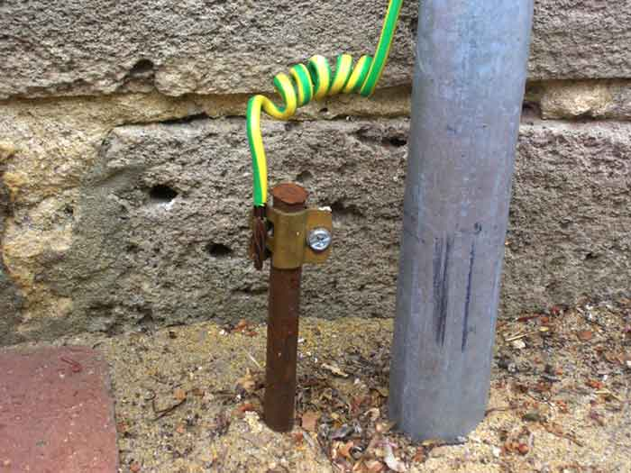
ارت earth) ) در لغت به معنی زمین و در اصطلاح ” سیستم اتصال زمین” می‌باشد.
ارت چیست؟
چاه ارت چیست؟
چاه ارت چاله ای است که بصورت عمقی در زمین حفر کرده تا جایی که به رطوبت نسبی خاک رسیده و در داخل آن از صفحه مسی که توسط سیم مسی به صفحه جوش خورده استفاده کرده و صفحه را بصورت عمودی ( به جهت بیشترین سطح تماس با خاک ) در چاه ارت قرار داده و اطراف صفحه از مواد بنتونیت پوشانده و سیم مسی را به بیرون چاه ارت کشیده و به تابلوی تست باکس برده و از آن جا به کلیه دستگاههای الکتریکی متصل می نمائیم.
3

Slide 6
عملکرد سیستم ارتینگ
در هنگام اتصال فاز به سیمارت، فیوز مربوط به آن فاز عمل کرده و قطع می‌گردد.
در هنگام اتصال نولبه سیم ارت یا برق‌گرفتگی، فیوز محافظ جان، ۳۰ میلی‌آمپر نشتی جریان به بالا را قطع می‌کند و باعث قطع کامل جریان فاز و نول می‌شود.
الکتریسیته ساکن نیز توسط سیستم ارت به زمین منتقل می‌گردد.
نکته: سیم ارت و سیم نول به‌ظاهر ازنظر اینکه بی‌برق هستند بسیار به یکدیگر شبیه هستند ولی در عمل دوسیم مستقل از هم و عملکردی متفاوت از یکدیگر دارند و هیچ‌گاه نباید به‌عنوان جایگزین یکدیگر استفاده گردند.
5

Slide 7
ج ـ مصالح مورد نياز :
مصالح مورد نياز و مشخصات آن براي اجراي چاه در جدول زير آمده است.
رديف | نوع جنس | توضيحات
1 | سيم مسي نمره 50 متر | 7 رشته
2 | كابلشو نمره 50 | جهت اتصال سيستم ارت به شينه داخل سايت
3 | لوله پلي اتيلن 10 اتمسفر | براي ايجاد پوشش عايق روي سيم مسي در محوطه و محل تردد
4 | شينه مسي به ابعاد 3*30*250 ميليمتر | براي نصب در داخل سايت و اتصال دستگاهها به آن
5 | صفحه مسي 5.*50*50 | مورد استفاده در چاه
6 | بست سيم به صفحه مسي | به منظورمحكم كردن اتصال سيم روي صفحه مسي
7 | بنتونيت اكتيو x كيلو | برای پرکردن چاه
نکته : صفحه مسي به ابعاد 5/.*40*40 سانتيمتر براي مناطق شمالي كشور و 5/0*50*50 سانتيمتر براي مناطق نيمه خشك مانند تهران و 5/0*70*70 سانتيمتر براي مناطق كويري استفاده شده باشد . از صفحه مسي با ضخامت 3 يا 4 ميليمتر نيز مي توان استفاده نمود.
10

Slide 8
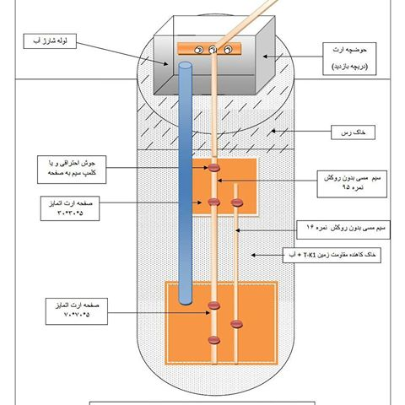
شماتیک نمونه چاه ارت و جزئیات آن
13

Slide 9
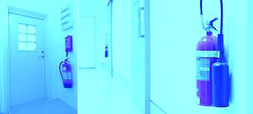
بخش دوم
الزامات آتش نشانی در ساختمان

Slide 10
2- ضوابط مربوط به ارتفاع ساختمان (تعداد طبقات روي پيلوت)
و عرض ترافيکي گذرهاي اطراف پلاک
رديف | عرض ترافيکي گذر | حداکثر ارتفاع
2-1 | کمتر از 6 متر | دو طبقه روي پيلوت
2-2 | 6 متر | سه طبقه روي پيلوت
2-3 | 8 متري | چهار طبقه روي پيلوت
2-4 | 10 متر | پنج طبقه روي پيلوت
2-5 | 12 متر لغايت 22 (بن بست) | شش طبقه روي پيلت
2-6 | 12 متر و بيشتر (بن باز) | محدوديت ندارد
2-7 | 22متر و بيشتر (بن بست) | محدوديت ندارد
16

Slide 11
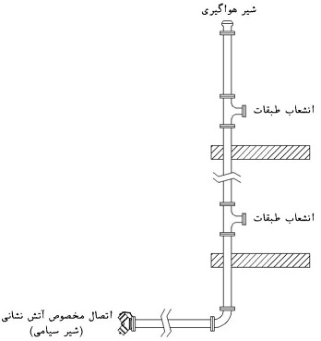
بخش سوم
رایزر خشک آتش نشانی

Slide 12
سیستم های آبرسانی آتش نشانی در ساختمان
سیستم های آتش نشانی به دو دسته تقسیم می شوند که این سیستم ها عبارتند از:
سیستم آب رسانی تر در این سیستم همیشه آب موجود بوده و به محض نیاز به استفاده می توانند شیر مربوطه را باز کنند و از آن برای خاموش کردن آتش استفاده کنند. در این سیستم از رایزر تر استفاده شده است.
رایزر تر یک لوله عمودی شکل است که از بالا تا پایین ساختمان ادامه پیدا کرده و همیشه پر آب است.
رایزر تر چیست؟
سیستم خشک در اطفا حریق ساختمان
سیستم خشک همیشه به صورت خشک است و در زمان وقوع حادثه و نیاز آب از ماشین های آتش نشانی به آن پمپاژمی شود.
28

Slide 13
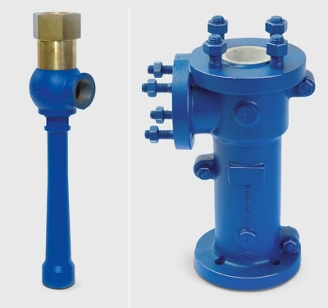
بخش چهارم
اداکتورهای مایع

Slide 14
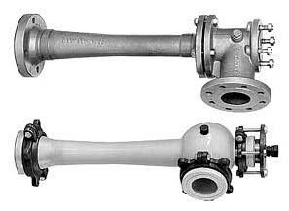
اداکتورها
اجکتور مایع با جت مایع یا اداکتورها به منظور پمپاژ و اختلاط مایعات ویا برای جابجایی بعضی از مواد جامد طراحی میشوند.
در عمل مایع تحت فشار از میان نازل فشار وارد اداکتور گشته و جت با سرعت بالا را ایجاد مینماید.
این جت در عمل باعث ایجاد خلاء شده و این امر مایعی که قراراست مکش شود را به داخل بدنه اداکتور می کشد. هر دو مایع در قسمت گلویی اداکتور به طور کامل با هم مخلوط گشته و با فشار پشت back pressure از اداکتور دشارژ میگردد.
34

Slide 15
کنترل خودکار : واحدها بوسیله اسپیندلقابل تنظیم یا شیر اسنپ و یا مکانیزم شناور میتواند به صورت خودکار کنترل شوند
انجام وظیفه دو گانه : اداکتورها مایع محرک و مکش شده را مخلوط میکند ضمن اینکه عمل پمپاژ را نیز انجام میدهد.
نصب آسان : اتصالات میتوانند ملزومات پیایپنگ را برآورده نمایند . فضار مورد نیاز کم ، وزن کم حتی امکان ساپورت زنی آنها همراه با پاپینگ را نیز فراهم میسازند.
37

Slide 16
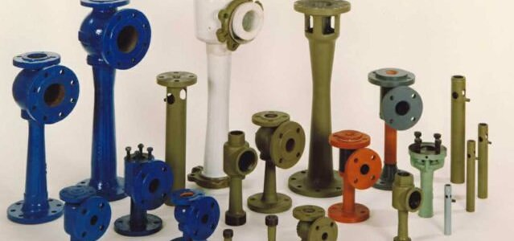
مواد غذایی و صنایع شیمیایی
پمپاژ و اختلاط مایعات متنوع
گیاهان کودی مصنوعی
پمپاژ حلال کاربامیت به داخل راکتور اوره
ایستگاه های نیروگاهی هیدروالکتریک
تخلیه اظطراری چاله های پمپ های لجن کش
تبخیر کننده های آب دریا
جابجایی آب شور دریا خروجی از واحدهای شیرین کننده آب دریا
40

Slide 17
کانال تلگرامی
بانک پاورپوینت های مهندسی رشته عمران و معماری @Bankpptmohandesi

